Slide 1
Comune di
NOVI DI MODENA
INCONTRO ONLINE
martedì 4 aprile 2023
Zoom meeting

Slide 2
SCALETTA 18:30 Accoglienza e introduzione 18:40 Giro di presentazioni 18:50 Presentazione del programma 19:00 Confronto e interventi dei/delle partecipanti 19:15 Proposte altri attori da coinvolgere 19:30 Conclusioni e chiusura

Slide 3
AZIONI
attività immateriali
INTERVENTI
opere materiali
in attuazione del Contratto di Rigenerazione Urbana (CRU) sottoscritto tra
Regione e Comune di Novi di Modena (Accordo di programma ex art. 59 L.R. 24/2017)

Slide 4
Considerati i tempi lunghi della ricostruzione globale (almeno 5-6 anni),
il programma punta intanto ad un riuso parziale.
Cogliendo le opportunità del Bando Rigenerazione Urbana 2021, in particolare della linea A,
le risorse per il CRU consentono di sperimentare nel 2023 un programma di uso temporaneo
per evitare di lasciare il teatro chiuso e non presidiato per altri anni

Slide 5
OBIETTIVI
riattivare l’interesse della comunità, soprattutto delle giovani generazioni (che a malapena conoscono questo prezioso bene comune), definendo meglio usi e funzioni da insediare in base ai risultati della sperimentazione
coinvolgere attivamente giovani, attori locali ed associazioni in un’azione di riuso parziale e temporaneo dello spazio, basata su eventi ed attività vicini al gusto delle nuove generazioni
rafforzare il contributo della comunità sulle scelte da effettuare per valorizzare la vocazione socio-culturale del luogo e i futuri investimenti sul “contenitore” teatro, immaginando un uso multifunzionale e flessibile
individuare e consolidare collaborazioni con soggetti pubblici e privati interessati alla rivitalizzazione dello spazio, al fine di garantire la sostenibilità futura della sua gestione

Slide 6
AZIONI
attività di ascolto, sollecitazione e reclutamento in continuità con il percorso 2021 NOVITÀ a Teatro, come re-call per attori e partecipanti già coinvolti e come azione tramite cui allargare la platea di partecipanti e riattivare la comunità, così da delineare il modello di gestione dello spazio temporaneo e individuare il soggetto utilizzatore
per implementare, nell’ottica di strumenti e competenze acquisite, l’empowerment dell’utilizzatore e degli altri interessati, garantendo maggiori capacità di gestire il programma, sono previste attività di formazione sui temi della sostenibilità economica, della strategia comunicativa, dell'impresa culturale e sociale, della valutazione d’impatto
uno o più eventi per presentare le iniziative di animazione culturale che, in base ai risultati delle azioni A-1 e A-2, verranno realizzate dall’utilizzatore per i 6 mesi di durata della convenzione di uso temporaneo.
NOTA. A seguito di positiva verifica, la convenzione sottoscritta potrà essere prorogata per altri 18 mesi, compatibilmente con le esigenze di bilancio

Slide 7
Percorso partecipativo 2021
il programma di uso temporaneo è stato definito in base ai risultati del percorso
chiaro gradimento verso uno scenario dove il teatro è destinato non solo
alla funzione originaria di spazio per spettacoli, bensì a vari usi -se necessario-
fra loro indipendenti, insediabili nei tre “blocchi” principali che lo compongono:
1. l’ingresso/foyer, 2. il corpo/platea centrale, 3. il palcoscenico e i locali sul retro.

Slide 8
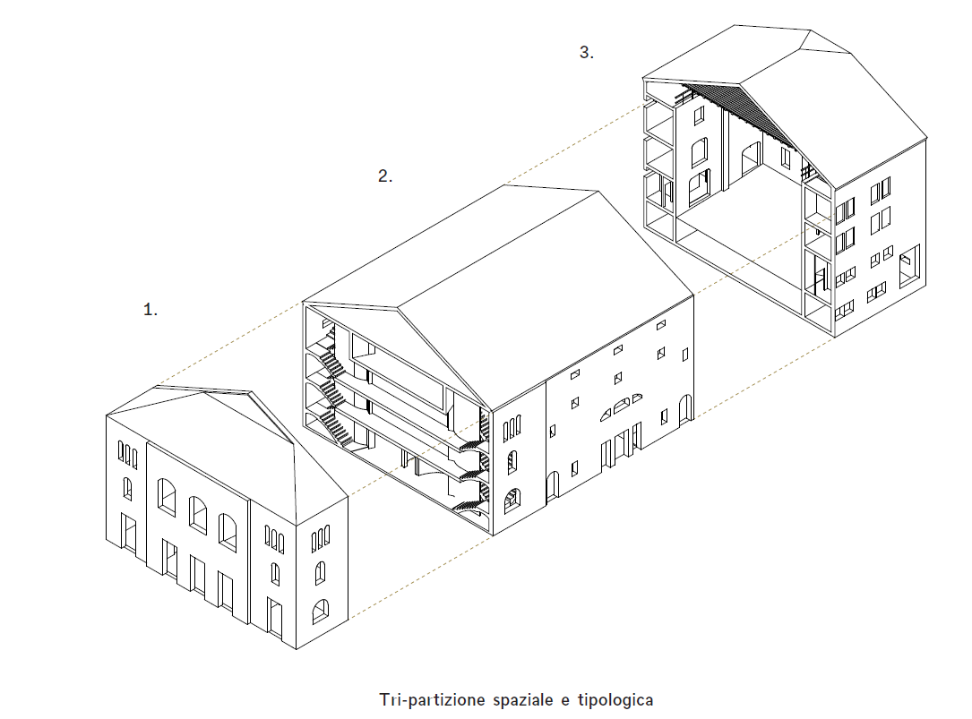
INTERVENTI
Su queste basi è stato individuato il foyer al piano terra, che, messo in sicurezza e reso accessibile in tempi brevi (entro 31/12/2023, rappresenta il primo segno concreto e tangibile che il teatro riapre, che ci si fa spazio gradualmente dentro all’edificio, ospitando realtà e persone interessate a far rivivere il teatro.
palcoscenico
e locali retro
corpo centrale/platea
ingresso/foyer
ambiente centrale
al piano terra

Slide 9
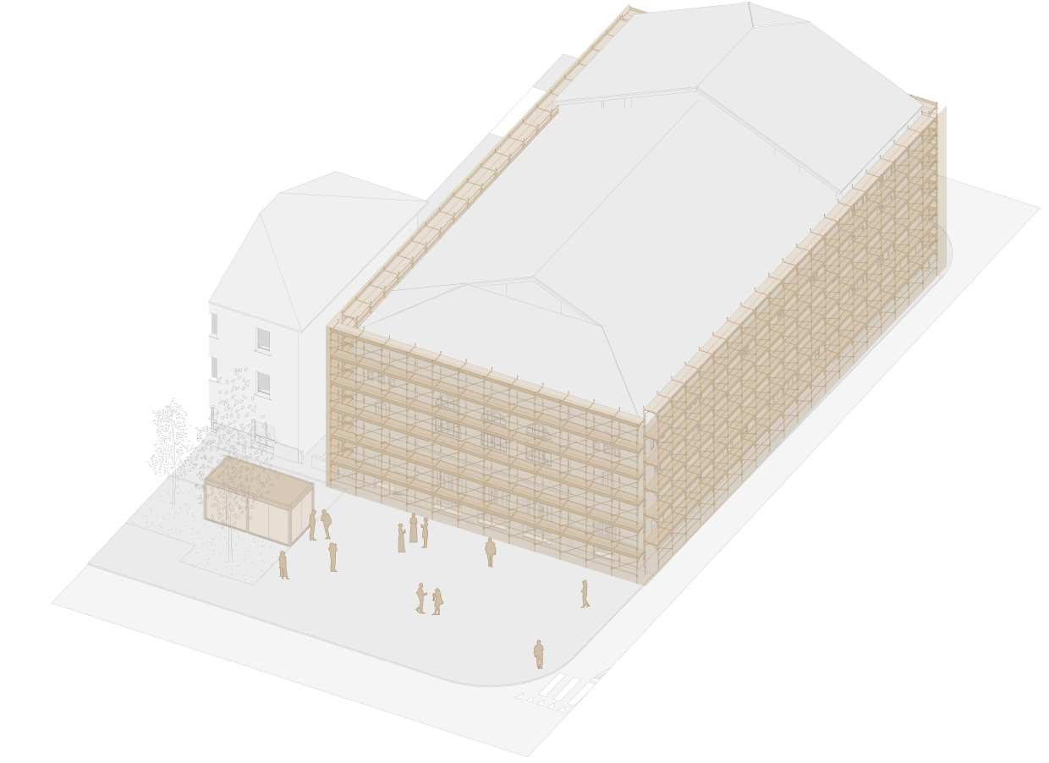
INTERVENTI
Per ampliare lo spazio coperto per le attività, all’esterno del teatro viene installata anche una struttura provvisoria
(6m x 3m), che, insieme al foyer riaperto, diventa il luogo fulcro del programma, in cui si dà avvio alla sperimentazione d’uso e gestione dello spazio che verrà.
struttura
provvisoria
facciata teatro

Slide 10
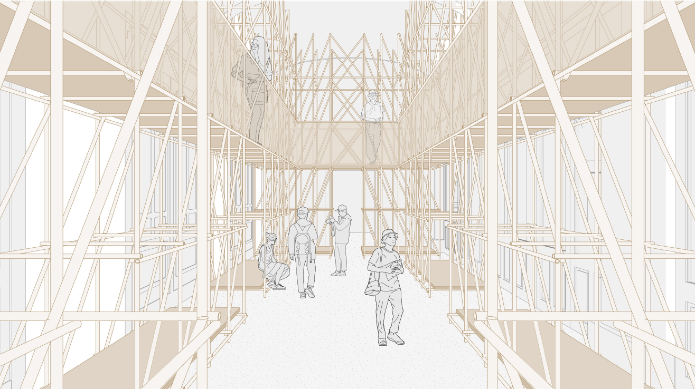
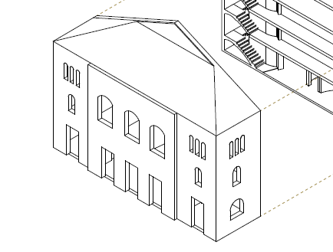
INTERVENTI
foyer
piano terra
vista assonometrica dell’interno del foyer

Slide 11
ROADMAP

Slide 12
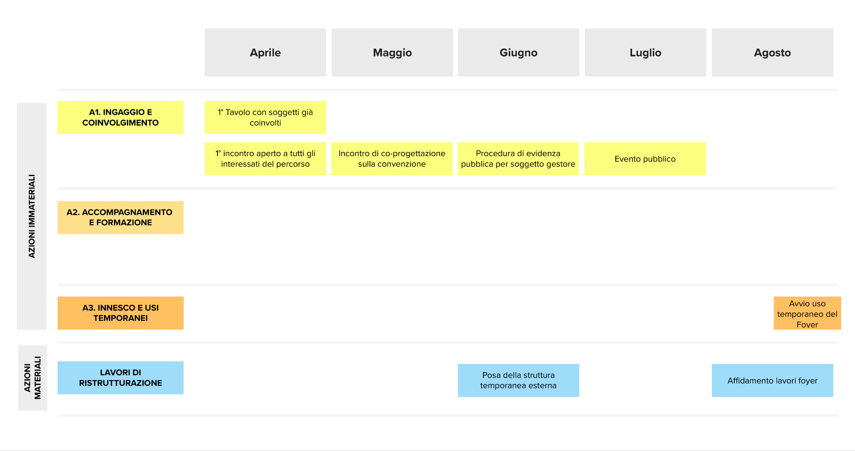
oggi
19 aprile
entro 5 maggio

Slide 13
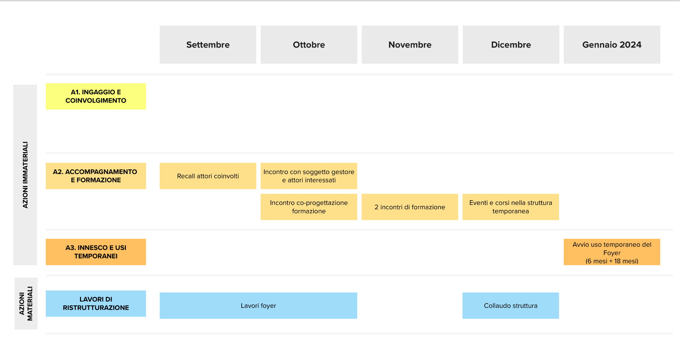

Slide 14
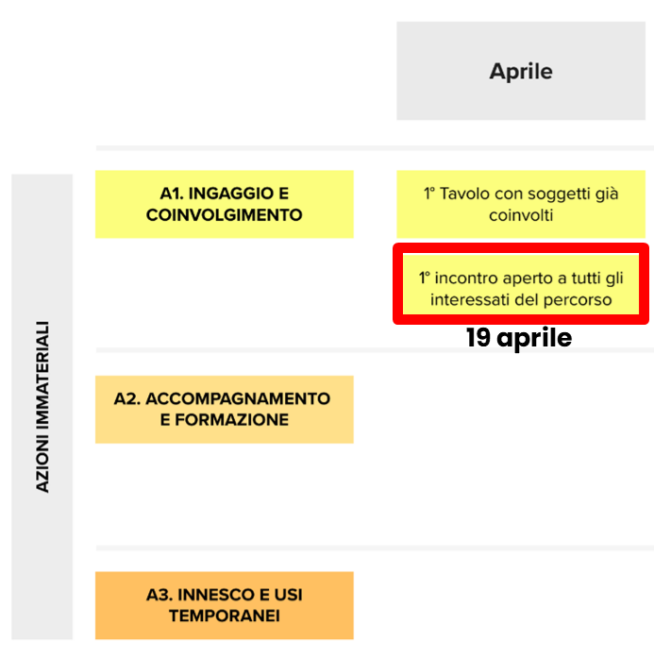
ore 19:00-19.30
CONFRONTO E INTERVENTI DEI PARTECIPANTI
domande?
chi altro coinvolgere?

Slide 15
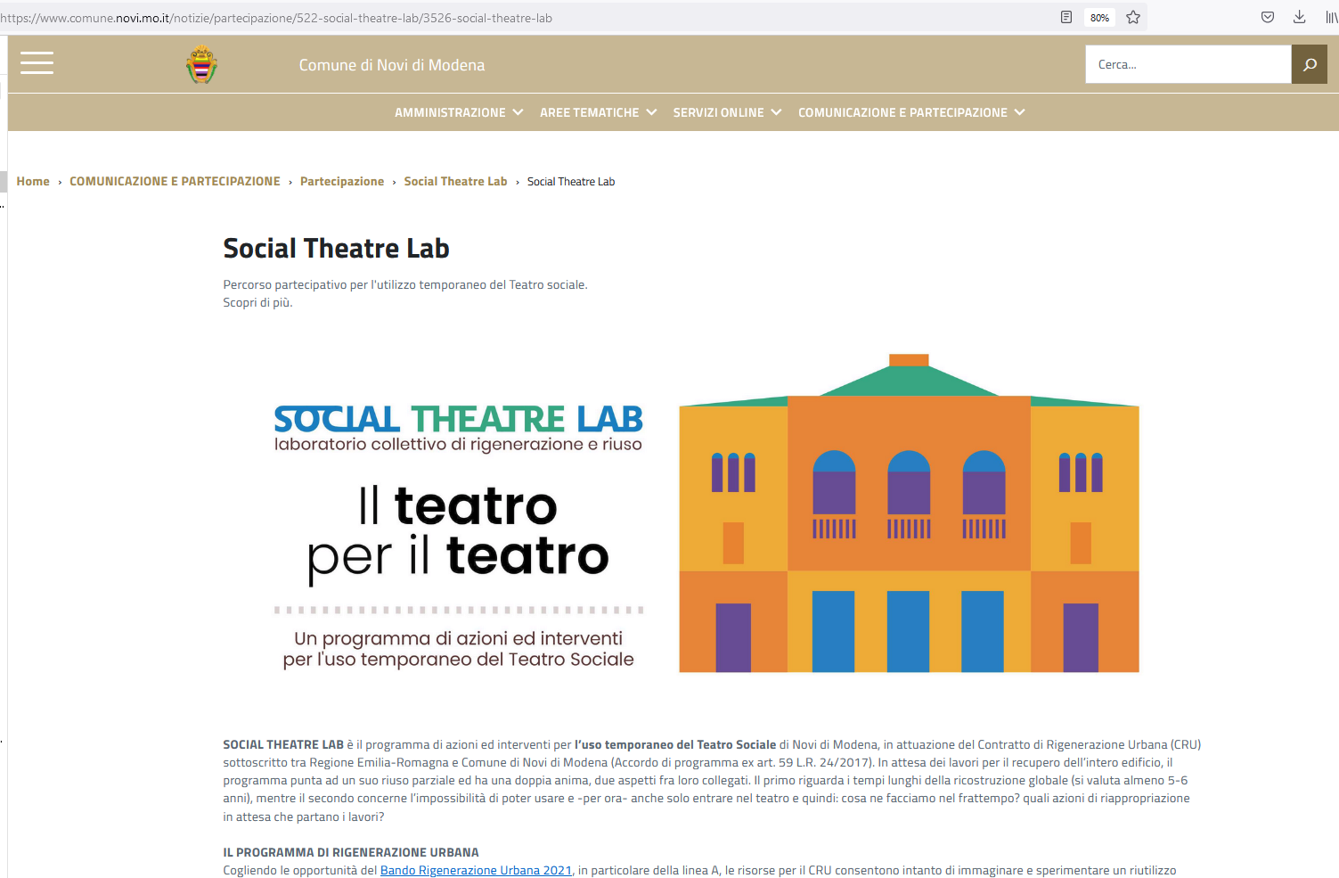
pagina web dedicata
interna al sito istituzionale
del Comune
mail dedicata:
labsocialtheatre@gmail.com

